Slide 1



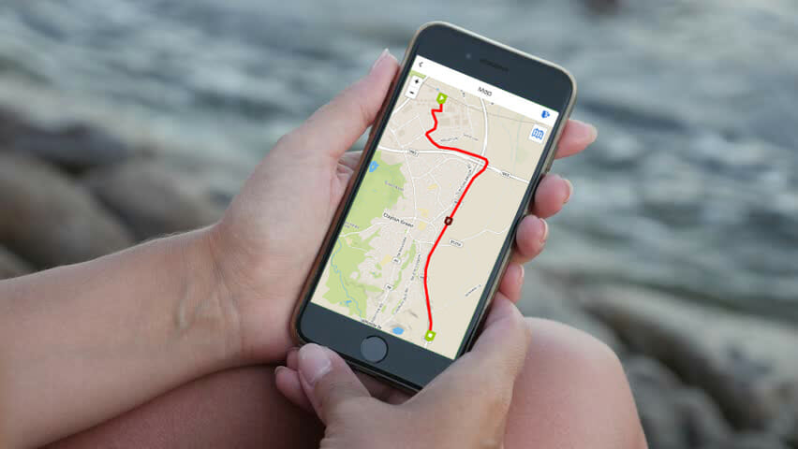







Projet : EcoMOBICOIN
  11 juillet, 2022
Ariane Tichit, Economiste, Cerdi INSHS
Pascal Lafourcade, Informaticien, LIMOS INS2I
Paul-Marie Grollemund, Mathématicien, LMBP INSMI

Slide 2

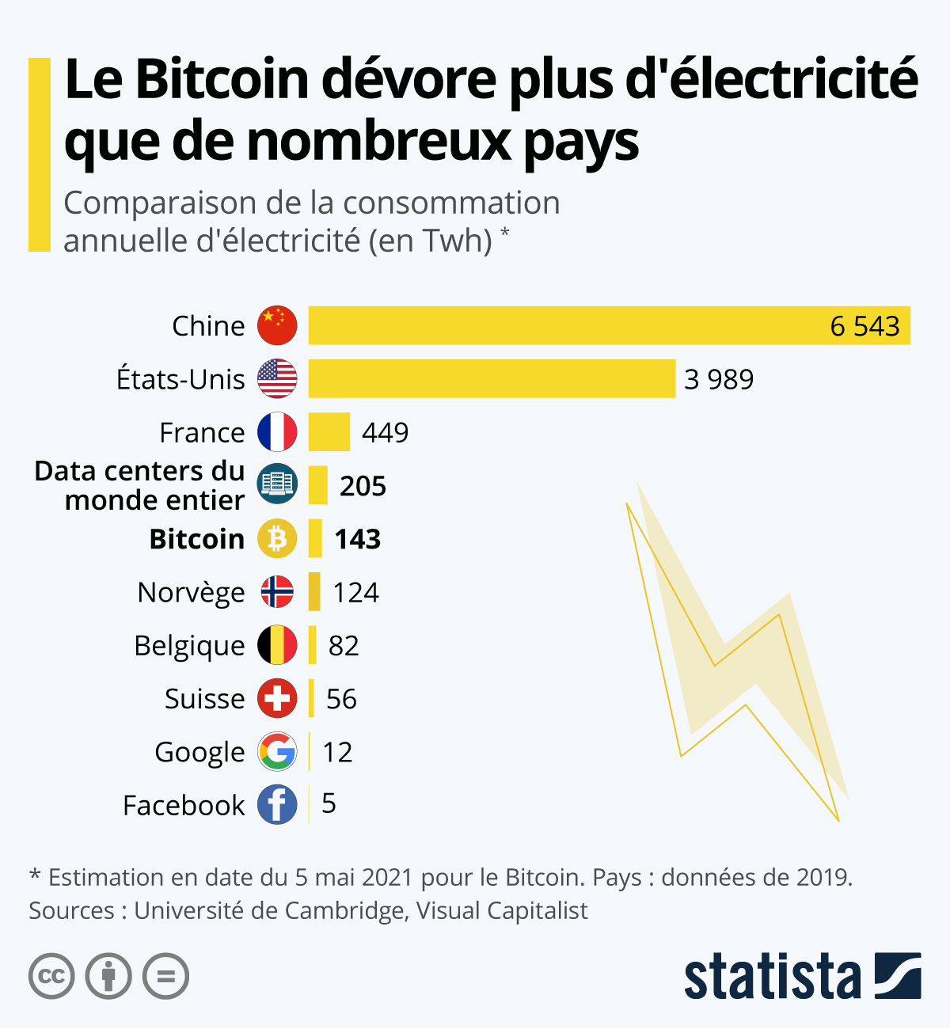
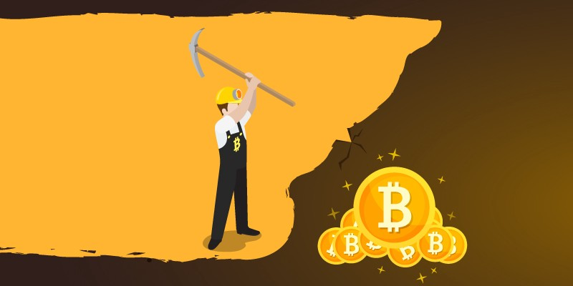
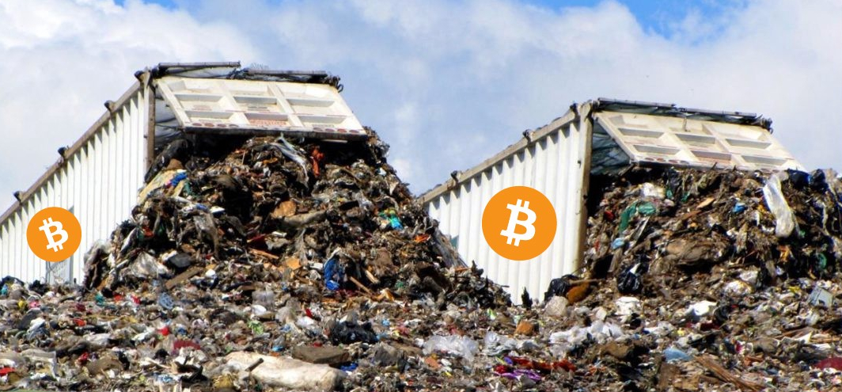
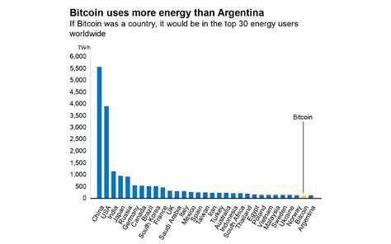

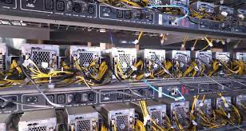
LES DÉFAUTS DE BITCOIN
Constat : Problèmes et dysfonctionnements
Preuve de travail
SHA256(SHA256(T,N)) < Borne

Slide 3

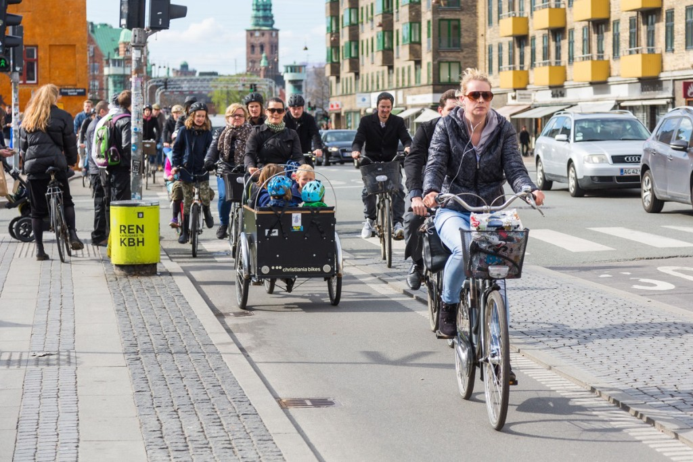


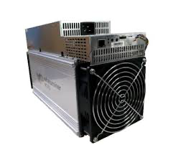
UN CHANGEMENT DE PARADIGME
Tokenomics 2020
Preuve de travail
Preuve de comportement
SHA256(SHA256(T,N)) < Borne
Changement des comportements
Consommation locale

Slide 4






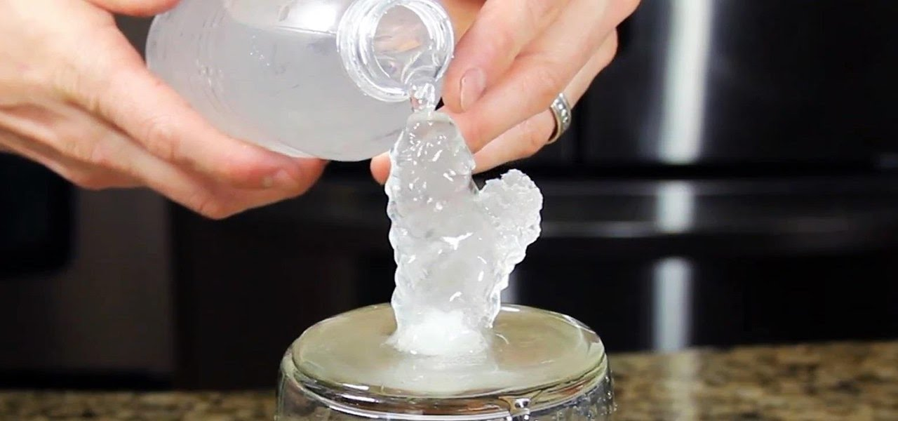
SOLUTION PROPOSÉE : ECOMOBICOIN
Monnaie éco-responsable fondante
Fonte temporelle et spatiale de valeur pour éviter l’épargne
et encourager la dépense locale

Slide 5




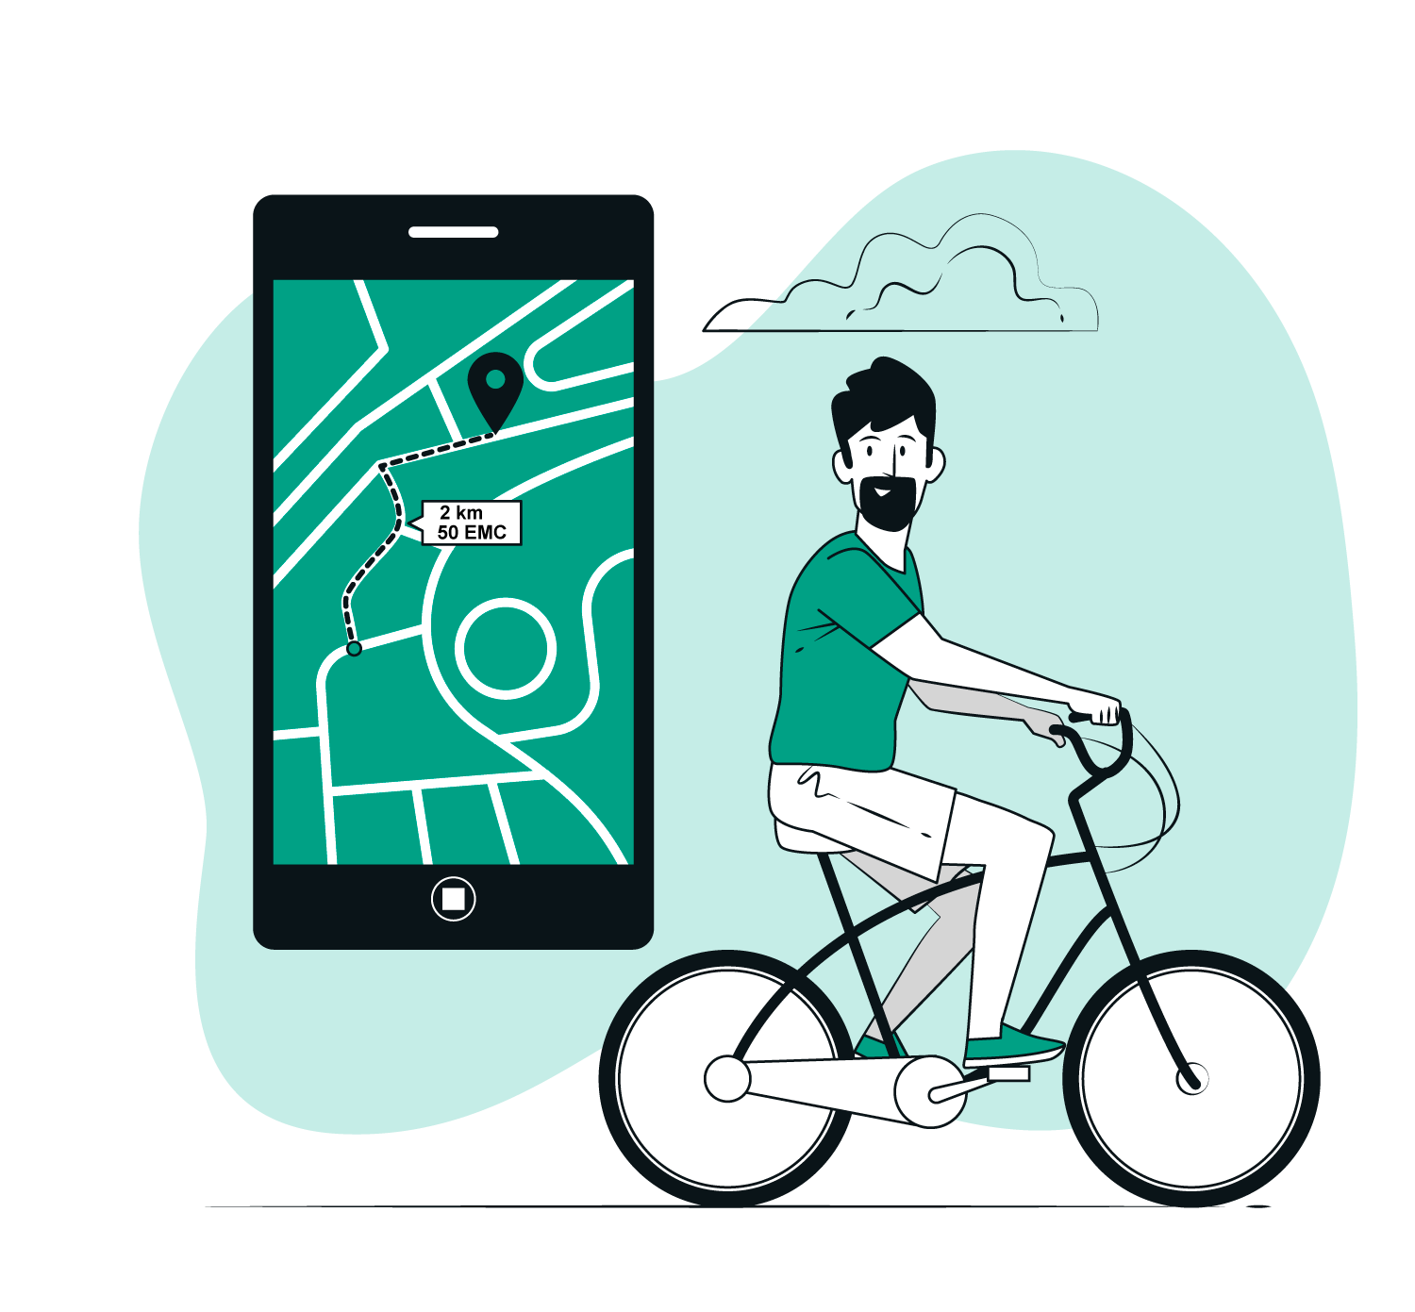
BUSINESS MODEL CANVAS
PARTENARIATS CLÉS
ACTIVITÉS CLÉS
PROPOSITIONS DE VALEUR
COMMUNICATION
CIBLES
SEGMENTS
• CNRS – UCA
• Transport / RATP /SNCF / STABUS /SMTP
• MICHELIN
• Entreprise RSE
• PÔLE EMPLOI
• Assureur
• FFC
• Équipementier …
• Communauté
de Dév : QUADRANS,
Tezos …
• Protocole + maintenance
• VRP
• Appli mobile
• Site web
• Notre MONNAIE / services / Produits EMC
• Aide salariés
• Qui veulent avoir une mobilité Eco responsable
• En fournissant certificat sécurisation + privacy friendly + rémunération + incitation à dépenser local
• Contrairement à DÉCATHLON,WEWARD…
• Marketing direct
• Réseaux sociaux
• Vers cibles + commerçant
• Salariés à Vélo
Course à pied / vélo
• Covoiturage
Transport en commun
• Commerce proximité
RESSOURCES CLÉS
DISTRIBUTION
• Pers. Dév + Recherche
• Pers. Support
•Serveurs + Co-développement
• Appli mobile
• Site web
CNRS
MICHELIN
STABUS
COÛTS
REVENUS
• Salaires
• Locaux
• Infrastructure
• Marketing
COOPÉRATIVE
MINEURS
MARCHANDS
UTILISATEURS

Slide 6
MODÈLE DE REVENU
REVENUS
LABEL VERT
+ GRATIFICATION
+ LOTERIE
LABEL VERT
+ GRATIFICATION
POUR COMP. ÉCO
LABEL VERT
+ CA
CAPITAUX
STOP FONTE
COOPÉRATIVE
MINEURS
MARCHAND
UTILISATEURS
BONNES
ACTIONS
TAXE + FONTE
+ FRAIS CHANGE
STOP FONTE

Slide 7



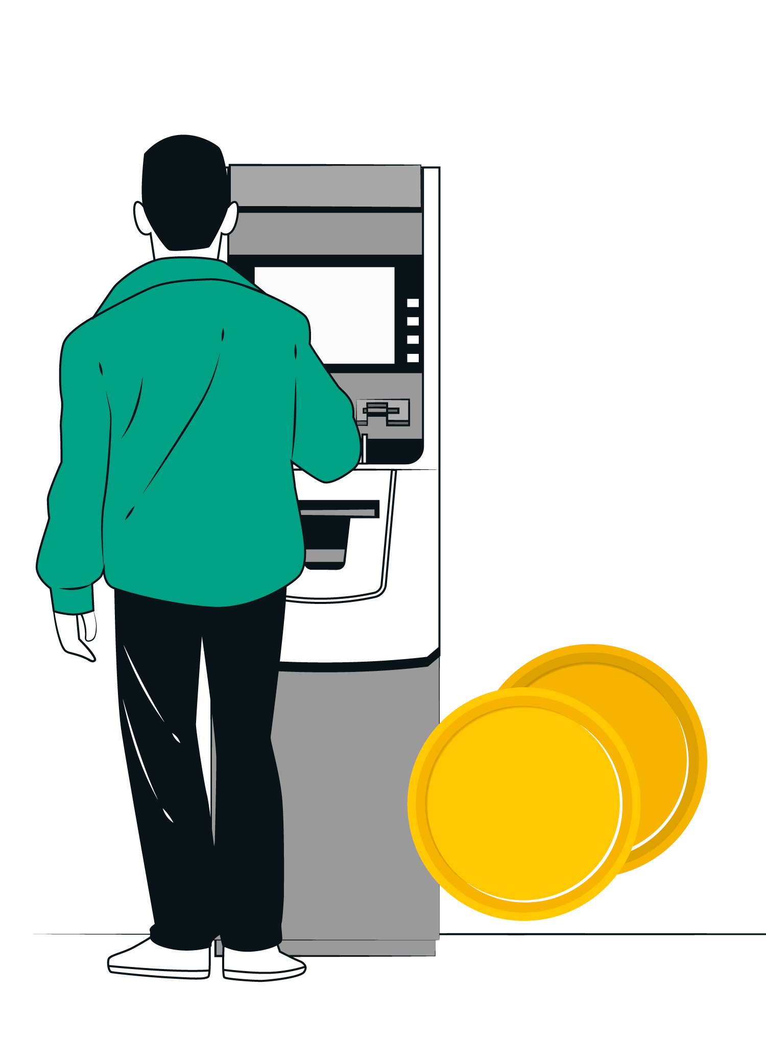


ÉCOMOBICOIN : UNE MONNAIE LOCALE
MICHELIN
FFC
CNRS
STABUS
4 EMC
BOB
ALICE
COOPÉRATIVE
BLOCK CHAIN
SMTC / RATP
SNCF
50 EMC
BUREAU
CHANGE
TAXE + FONTES
MARCHAND
EMETTEUR
MINEUR
TRANSACTION
TRANSACTION
POB + TRANSACTION+
LOCALISATION+
FONTE

Slide 8


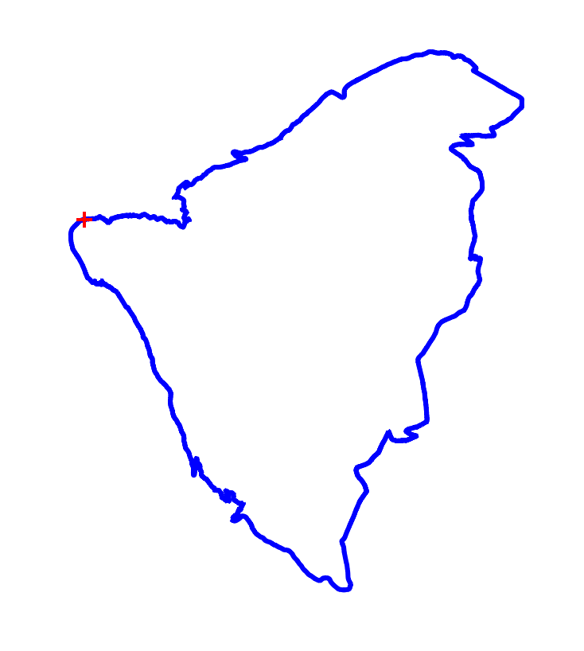





VERROUS À LEVER PENDANT LA PRÉ-MATURATION
Établir la sécurité (Privacy friendly)
Éviter la triche (fausses traces)
Convaincre les partenaires
Informatique
Affiner la fonte
Temporelle & spatiale
Économie
Mathématique
Définir des classifieurs robustes
COOPÉRATIVE
Faire accepter Ecomobicoin

Slide 9



PROPRIÉTÉ INTELLECTUELLE
comme toutes les crypto-monnaies

Slide 10


IMPACT SOCIÉTAL
EcoMobiCoin
Changement des comportements

Slide 11

PREMIÈRES APPLICATIONS-PRODUITS-MARCHÉ
MICHELIN
FFC
EcoMobiCoin
CNRS
STABUS
COOPÉRATIVE
SMTC / RATP
SNCF
BUREAU
CHANGE
Favoriser la mobilité respectueuse de l’environnement

Slide 12





ÉQUIPE : ÉCONOMIE, INFORMATIQUE ET MATHÉMATIQUES.
INSHS
INS2I
INSMI
Ariane Tichit
Pascal Lafourcade
Paul-Marie Grollemund
12
Corentin Elissée
Gewu Bu
Kevin Atighehchi
Frederic Hayek
Alexis Vannaire

Slide 13
PROJET DE PRÉ-MATURATION
Livrable : Preuve de Concept
Crédits Declic : Stage M2 en économie et stage M2 en mathématique (serveur analyse traces)

Slide 14
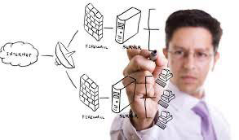



PROJET DE PRÉ-MATURATION
Besoins financiers, ressources humaines
Ingénieur blockchain
Post-doctorant
briques cryptographiques
1 post-doctorant (18 mois) : 60 K euros
1 ingénieur (18 mois) : 60 K euros
2 serveurs dédiés : 15 K euros
Fonctionnement : 5 K euros
Budget Total : 140 K euros

Slide 15


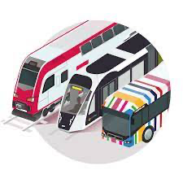



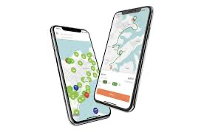

Après la pré-maturation : De la PoC au déploiement (maturation)
Déployer EcoMobiCoin
COOPÉRATIVE
Faire accepter EcoMobiCoin
Changer les comportements

Slide 16
Merci pour votre attention
Questions ?

Slide 17
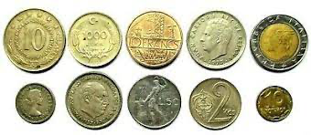



Valorisation et business
Changement de la société
EcoMobiCoin
Diversité Monétaire
Recyclage
Mobilité Transport
Assurance
Santé
Assurance
TRUST

Slide 18
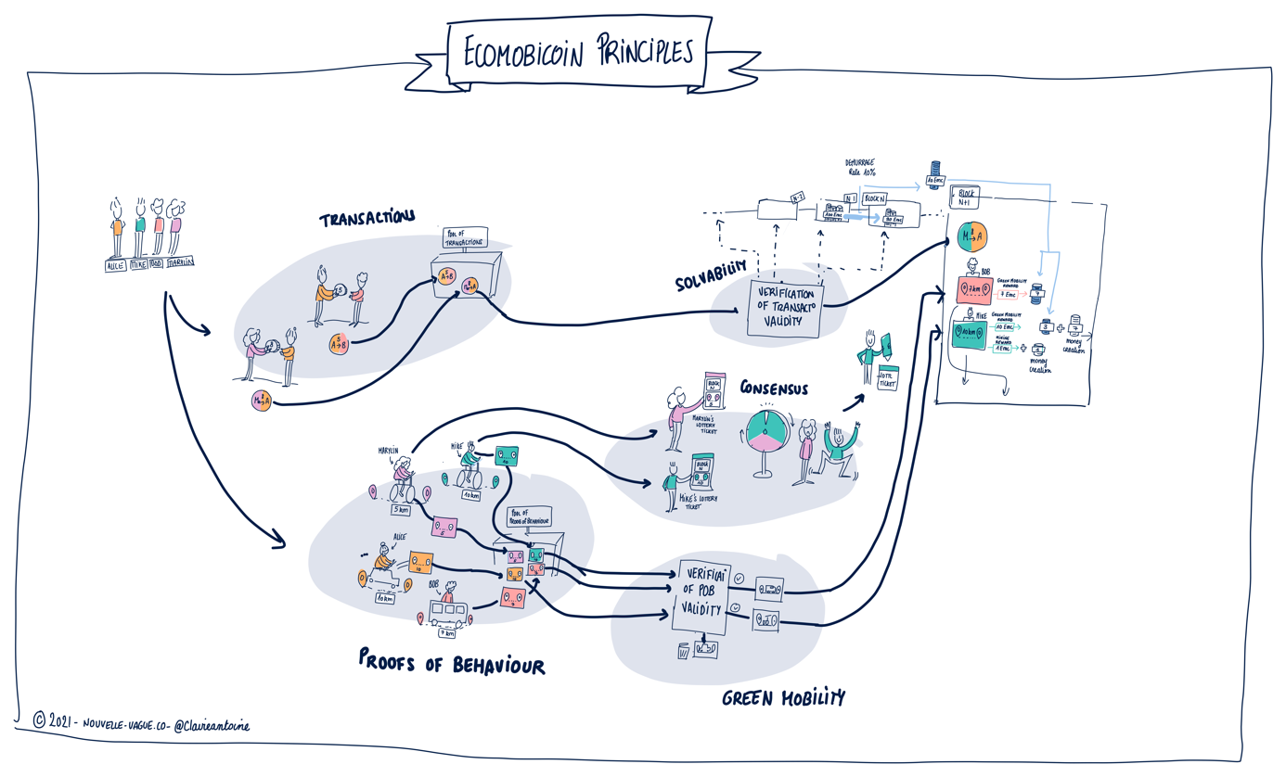

Solution proposée
Percée technologique/nouveauté
White paper
Premiers classifieurs
Tokenomics’20

